Slide 1
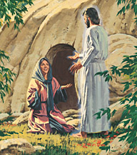
Marija ta’ Magdala u l-qawmien mill-mewt ta’ Ġesu’

Slide 2
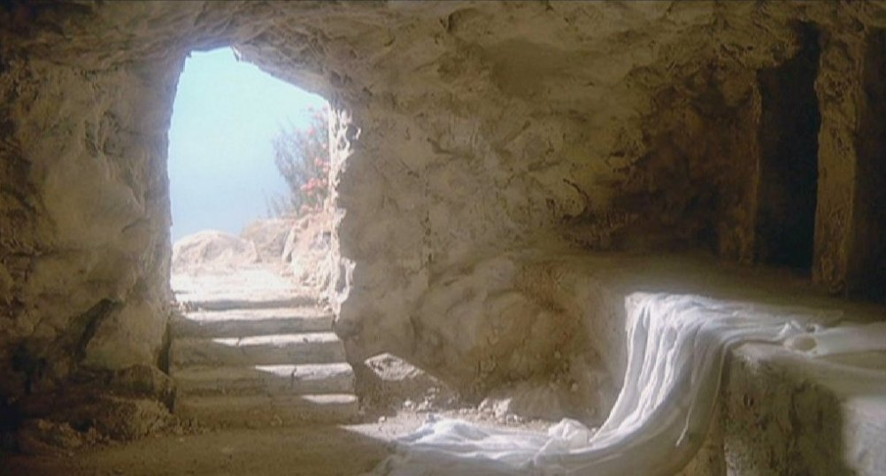
Fil-għodu kmieni kif kien għadu d-dlam Marija ta' Magdala ġiet ħdejn il-qabar u rat il-blata mneħħija mill-qabar.

Slide 3
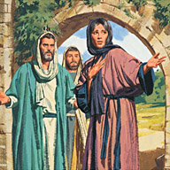
Għalhekk telqet tiġri għand Xmun Pietru u għand id-dixxiplu l-ieħor li kien iħobb Ġesù u qaltilhom "Qalgħu l-Mulej mill-qabar, u ma nafux fejn qegħduh!"

Slide 4
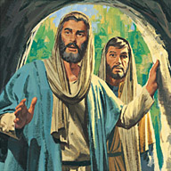
Pietru u d-dixxiplu l-ieħor ħarġu u ġew ħdejn il-qabar. It-tnejn ġrew flimkien, imma d-dixxiplu l-ieħor ħaffef aktar minn Pietru u laħaq qablu ħdejn il- qabar.

Slide 5
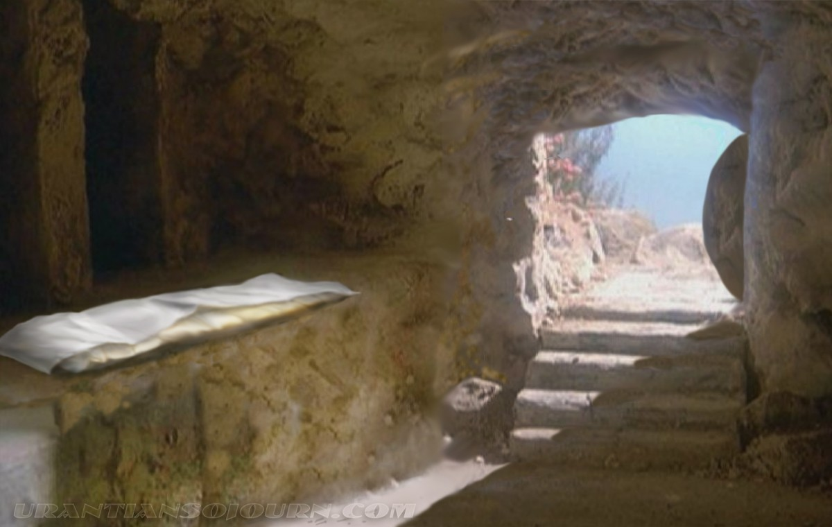
Tbaxxa u ra l-faxex imqiegħda hemm, iżda ma daħalx.

Slide 6
Mbagħad wasal warajh Xmun Pietru, daħal fil-qabar u ra l-faxex u l-maktur iżda Ġesu’ ma kienx hemm.

Slide 7
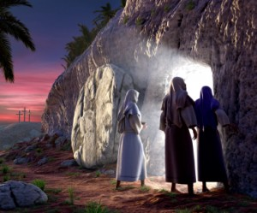
Mbagħad id-dixxiplu l-ieħor, li kien wasal l-ewwel ħdejn il-qabar, daħal hu wkoll, ra, u emmen. Sa dak in-nhar kienu għadhom ma fehmux l-Iskrittura li tgħid li kellu jqum mill-imwiet.

Slide 8
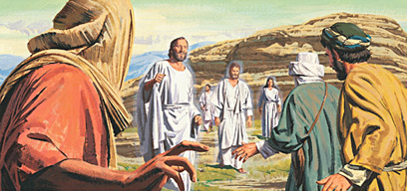
Mbagħad id-dixxipli reġgħu lura lejn sħabhom.

Slide 9
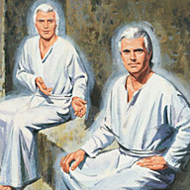
Iżda Marija baqgħet 'il barra mill-qabar, tibki. Kif kienet qiegħda tibki, tbaxxiet lejn il-qabar u rat żewġ anġli.

Slide 10
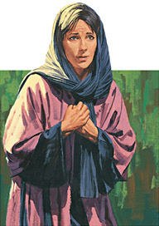
Huma qalulha: "Mara, għalfejn qiegħda tibki?" Hi wieġbet: "Għax ħadu lil Sidi, u ma nafux fejn qegħduh."

Slide 11
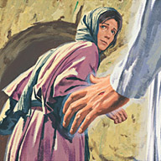
Kif qalet hekk, daret lura u rat lil Ġesù wieqaf, iżda ma ntebħitx li kien Ġesù.

Slide 12
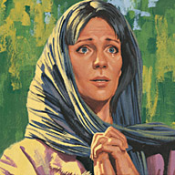
Ġesù qalilha: "Mara, għalfejn qiegħda tibki? Lil min qiegħda tfittex?" Hi ħasbet li kien il-ġardinar, u qaltlu: "Sinjur, jekk ħadtu int minn hawn, għidli fejn qegħedtu, u jiena nġibu lura."

Slide 13
Ġesù sejjħilha: "Marjam!" Hi daret u qaltlu bil-Lhudi: 'Rabbuni!' jiġifieri Mgħallem.

Slide 14
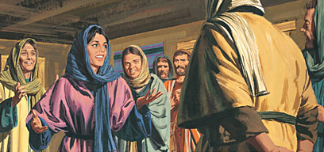
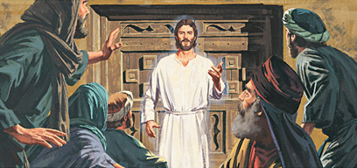
Ġesù qalilha: "La tmissnix, għax għadni ma tlajtx għand il-Missier; imma mur għand ħuti u għidilhom li se nitla' għand Missieri u Missierkom, Alla tiegħi u Alla tagħkom."

Slide 15
Marija ta' Magdala marret għand id-dixxipli u tathom l-aħbar: "Rajt lill-Mulej", u qaltilhom x'qalilha.

